Slide 1
Технология социально-педагогической поддержки семей и детей в трудной жизненной ситуации, связанной с религиозным экстремизмом и терроризмом. Часть 2.
Учебная презентация
Наталья Федоровна Яковлева,
канд. пед. наук, доцент, зав. научно-исследовательской лабораторией
им. М.И. Шиловой
«Подготовка педагога к духовно-нравственному воспитанию нового поколения сибиряков» КГПУ им. В.П. Астафьева

Slide 2
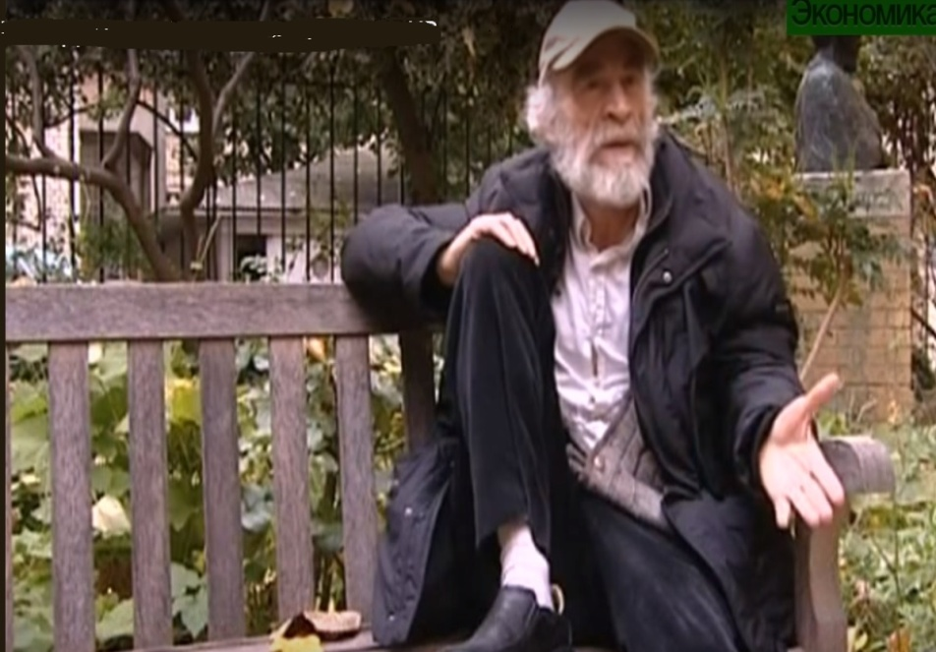


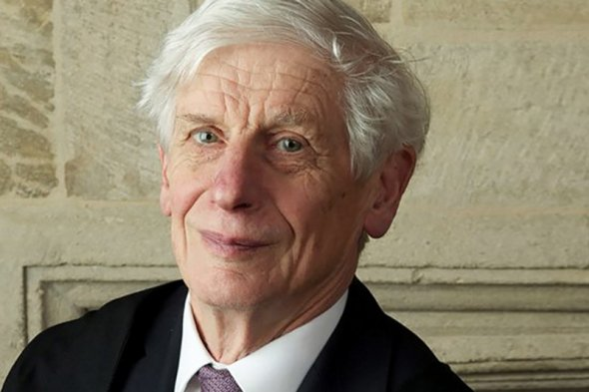
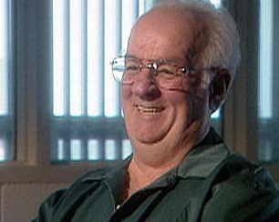
Визуальная экспресс-диагностика личностных и характерологических черт

Slide 3
Визуальная экспресс-диагностика личностных и характерологических черт
Михаила Громов, профессор Института высших научных достижений, лауреат Абелевской премии

Slide 4
Визуальная экспресс-диагностика личностных и характерологических черт
Лидер Дагестанского подразделения террористической организации
«Имарат Кавказ» Рустам Асильдеров
© Кавказский Узел

Slide 5
Визуальная экспресс-диагностика личностных и характерологических черт
Мария Леон. Мать 13 дочерей и одна из самых опасных гангстеров в Лос-Анджелесе. Торговля людьми и наркотиками. людьми

Slide 6
Визуальная экспресс-диагностика личностных и характерологических черт
Дэвид Тулесс. Лауреат Нобелевской премии по физике

Slide 7
Визуальная экспресс-диагностика личностных и характерологических черт
В числе жертв «Рочестерского душителя» Артура Шоукросса (Arthur Shawcross) - 14 детей и проституток. Неоднократно признавался психопатом. После поимки был признан виновным и приговорен к 250 годам лишения свободы. Умер в 2008 году.

Slide 8
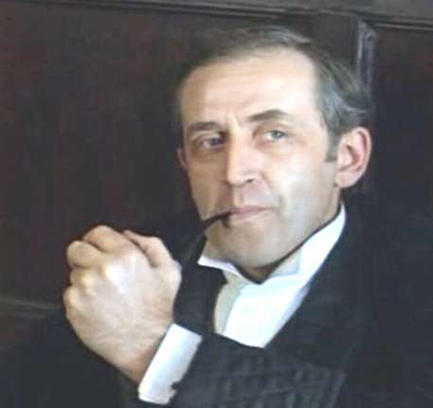
При общении с человеком не все черты его характера понятны и очевидны. Но если может определить тип его характера, то по 2-3 чертам можем «достроить» характер до целого.

Slide 9
Что такое характер?
Характер (от греч. character – черта, признак, примета, особенность) — индивидуальная, достаточно устойчивая система привычных способов поведения человека в определенных условиях.
Цельные характеры отличаются отсутствием противоречий между осознанием целей и самой деятельностью, единством мыслей и чувств.
Противоречивым характерам свойственен разлад убеждений и деятельности, наличие несовместимых друг с другом мыслей и чувств, целей и мотивов, противоречивых стремлений, желаний и побуждений.

Slide 10
Акцентуация и патология характера
Акцентуация характера - предельно допустимая количественная выраженность характерологических черт
Патология характера – проявления характера, соответствующие трем критериям психопатий Ганнушкина – Кербикова:
относительная стабильность во времени;
тотальность проявлений (т.е. во всех обстоятельствах: дома, на работе или на учебе, в общении с разными людьми и т.д.);
социальная дезадаптация.

Slide 11
Семь основных типов характера (радикалов)
Гипертимный
Истероидный
Эпилептоидный
Паранояльный
Эмотивный
Шизоидный
Тревожный

Slide 12
Гипертимный тип.

Slide 13
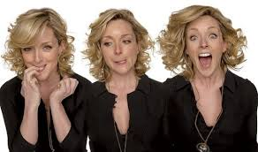

Гипертимный тип
Характерные положительные черты: общительность, доброжелательность, положительный фон настроения, любовь и искренний интерес к людям, стремление быть в «гуще» событий, смелость, находчивость, склонность к лидерству, новаторству, к принятию самостоятельных решений.
Разнообразие интересов, быстрая переключаемость, выносливость при тяжелых физических нагрузках и в напряженных ситуациях.

Slide 14
Гипертимный тип
Отрицательные черты: болтливость, назойливость, бестактность, склонность к озорству, поверхность, нежелание и неумение вникнуть в глубину явлений; беспечность.
Стремление к праздности и безделью; безответственность; неумение удерживать цель деятельности и планировать свою жизнь.

Slide 15
Гипертимный тип
Ситуации уязвимости (плохо переносимые ситуации):
Однообразие обстановки, монотонный труд, изоляция и общение в замкнутом круге лиц.
Рутинность повседневной жизни, душевное напряжение в сочетании с вынужденным бездействием.
Критические замечания в свой адрес.

Slide 16
Гипертимный тип
Предпочитаемые ситуации: организация развлечений и праздников; ситуации, требующие трудового «подъема», экстремальные ситуации.

Slide 17
Гипертимный тип
Реакция группирования: постоянное тяготение к компаниям сверстников и стремление к лидерству в них в сочетании с неразборчивостью в знакомствах.
Склонность к групповым формам делинквентного поведения, алкоголизации и наркомании

Slide 18
Гипертимный тип
Реакция эмансипации: «отделение» от родителей происходит довольно бурно и сопровождается борьбой за самостоятельность, проявляющейся в непослушании и нарочитом нарушении правил, в самовольных отлучках, иногда довольно продолжительных.

Slide 19
Гипертимный тип
Ситуации конфликта возникают по причинам мелочного контроля, наставлений, нравоучений, «проработок», ограничения свободы.

Slide 20
Гипертимный тип
Внешний вид и одежда. Гипертимы в целом очень обаятельны и кажутся красивыми при любой наружности благодаря энергичным, быстрым, несколько порывистым движениям, «летящей» походке, «горящим» глазам, словно излучающим любовь и симпатию к людям.
Им нравится авангардный экстравагантный стиль – в прическах, одежде, обуви, аксессуарах.
Может быть налет неаккуратности и небрежности (оторванная или наспех пришита пуговица, плохо вычищенные туфли и и пр.).

Slide 21
Особенности построения коммуникации
Высокий темп (речи, деятельности).
Смена форм и методов деятельности.
Предоставление самостоятельности в сочетании с неявным контролем
Сдерживание панибратства, фамильярности.
Избегание многоречия, излишней детализации, повторов
Искренность и выражение доверия
Предоставление возможности выбора
Использование юмора

Slide 22
Истероидный характер

Slide 23
Истероидный тип: общая характеристика
Слабая нервная система, неспособная выдерживать длительное возбуждение.
На поведенческом уровне это означает прерывистую, нестабильную работоспособность, повышенную истощаемость энергетического потенциала, быстро развивающуюся потребность в отдыхе, восстановлении душевных и физических сил.
Поиск — всегда и во всем — легких путей.
Неспособность и. соответственно, нежелание глубоко погружаться в какую бы то ни было проблему, бороться с реальными трудностями, добиваться осязаемых результатов, связываться с задачами, требующими длительных, сосредоточенных усилий.
Неистребимая уверенность в высокой социальной значимости, в особом предназначении и ценности собственной личности

Slide 24

Истероидный тип
Характерные положительные черты: аккуратность, организованность, настойчивость, рациональность, целеустремленность, артистичность.
Отрицательные черты: беспредельный эгоцентризм; постоянная жажда внимания к своей особе, восхищения, удивления, почитания; лживость и фантазирование, направленное на приукрашивание своих достоинств; склонность к лживости, нечестности, нарушению обещаний и обязательств.

Slide 25
Истероидный тип
Ситуации уязвимости: утрата внимания и безразличие окружающих; ущемленное самолюбие, потеря роли кумира, крах надежд на престижное положение, развенчанная исключительность.
Предпочитаемые ситуации: любые формы самопрезентации: публичные выступления (танцы, пение, чтение стихов) и все то, что дает возможность «блеснуть» и «покрасоваться.

Slide 26
Истероидный тип. Общая характеристика.
Конфликт самооценки. Обладатель истероидного радикала постоянно испытывает психический дискомфорт, воспринимая себя неординарной, богато одаренной личностью, и одновременно переживая постыдную для высоко ценимого собой человека неуверенность, боязнь спасовать перед реальными трудностями.
Не имея полноценной возможности справиться с реальностью, истероид создает иллюзию.

Slide 27
Истероидный тип. Оформление внешности.
Основной особенностью оформления внешности, свойственной истероидному радикалу, является яркость.
Яркость дополняется претензией на оригинальность.
Истероиды обожают всевозможные безделушки, отдавая предпочтение ярким, экзотическим, редким экземплярам.
Наличие истероидного радикала обнаруживается также в характерных мимике и жестикуляции, отличительными особенностями которых являются манерность, театральность, претенциозность.
Истероиды любят красивые, «выигрышные» позы, призванные свидетельствовать о «высоком происхождении», «элитном воспитании».

Slide 28
Истероидный тип. Мотивация деятельности.
Истероид всегда и везде, в чем бы ни заключались его должностные обязанности, занимается почти исключительно самопрезентацией.
Никогда глубоко не проникая в содержание деятельности, он искренне убежден, что может справиться с любым заданием, было бы желание.
Истероид: а) любому своему занятию постарается обеспечить максимум общественного внимания; б) при столкновении с первыми реальными трудностями резко начнет терять к работе интерес и, в конце концов, бросит ее недоделанной; в) на требование дать отчет о полученных результатах мгновенно, экспромтом, нарисует панораму многочисленных ожидаемых и неожиданных успехов (почти сплошь иллюзорных).

Slide 29
Истероидный тип
Ситуации конфликта возникают в случает оттеснения его в тень, лишения привилегий, возможности самопрезентации.
Ведущие мотивы: стремление привлекать к себе внимание, добиться привилегированного положения и лидерства; подражание.

Slide 30
Особенности построения коммуникации.
Не верьте на слово.
Заинтересовывайте материально.
Не показывайте свои слабости.
Не кричите, не суетитесь, не торопитесь.
Не показывайте все свои возможности и достижения.
Если нужно понравиться истероиду, сделайте так, чтобы он почувствовал себя «фигурой» на вашем «фоне»: говорите комплименты, публично признавайте его заслуги.
Истероида можно напугать туманными намеками на известную только вам информацию, на ваши возможности и связи.

Slide 31
Эпилептоидный характер.

Slide 32
Эпилептоидный тип. Общая характеристика.
Последовательность состояний: застой возбуждения — раздражение — агрессия.
Агрессия практически не зависит и от каких-то единичных внешних обстоятельств, поскольку предопределена описанными выше особенностями нервной системы, то есть «внутренними условиями». Внешние сигналы играют в этих случаях роль повода, а люди, от которых они исходят, — мишени.
Немотивированные вспышки агрессии, управлять которыми эпилептоид не властен, чем-то напоминают столь же немотивированные приступы мышечных судорог у больных эпилепсией.
Постоянно присутствующее в его нервной системе напряжение) рождает чувство тревоги.
Постоянный фон настроения - тревога, раздражение, злоба, агрессия.
Эпилептоиды чаще мрачноваты, несловоохотливы. По-настоящему они раскрываются в ситуациях, насыщенных агрессией, угрозой для жизни и здоровья (силовое противоборство, экстремальный спорт, сражение).

Slide 33
Эпилептоидный тип
Характерные положительные черты: работоспособность, аккуратность; исполнительность; трудолюбие и тщательность; бережливость (одежды, игрушек), выносливость, забота о своем здоровье.
Отрицательные черты: капризность; хмурая озлобленность; медлительность; стремление к лидерству и диктаторству; склонность к мучительству (детей, животных) и разрушениям; раздражительность, сопровождающаяся поисками объектов, на которых можно сорвать зло; аффективность.
Мелочная скрупулезность; жестокость; себялюбие; ревность, изощренная мстительность и коварство.

Slide 34
Эпилептоидный тип
Ситуации уязвимости: незнакомая обстановка, давление и проявления неуважения окружающих.
Предпочитаемые ситуации: власть над другими людьми, дающая возможность тирании и деспотизма, достижения своих корыстных целей.

Slide 35
Эпилептоидный тип. Мотивация деятельности.
Эпилептоиды хорошо справляются с рутинной, неспешной работой, требующей аккуратности и точности, внимания к мелким деталям.
Они — замечательные часовщики, токари, слесари, парикмахеры, краснодеревщики и ювелиры (если в характере присутствует еще и эмотивный радикал), хирурги, технологи, мастера-ремесленники.*
*Профессионализм в любом деле невозможен без эпилептоидности, включающей внимательность к технологии во всех ее мельчайших деталях.
Эпилептоиды — воины, бесстрашные и самоотверженные.
Эпилептоиды чаще мрачноваты, несловоохотливы. По-настоящему они раскрываются в ситуациях, насыщенных агрессией, угрозой для жизни и здоровья (силовое противоборство, экстремальный спорт, сражение).

Slide 36
Оформление внешности.
Эпилептоидам свойственно телосложение, которое знаменитый немецкий психиатр Кречмер назвал «атлетико-диспластическим». Это относительно большая мышечная масса, крепкий костяк, массивный торс, короткая шея. Словом, «неладно скроен, но крепко сшит».
Телосложение эпилептоидов-женщин напоминает мужское.
Оформлении внешности подчинено функциональности, стремлению к порядку, везде и во всем.
Рабочая одежда классифицируется ими по видам деятельности: для офиса, для производства, для уборки помещений, для сада-огорода и т. д. и т. п. По этому принципу формируется эпилептоидный гардероб. Иными словами, эпилептоид не столько одевается, сколько подбирает подходящую экипировку.
Эпилептоидам чужды украшения, прочие аксессуары. Они предпочитают одежду укороченную, простого, незамысловатого кроя, без излишеств, без претензии на оригинальность. Их любимые стили — опять же, рабочий и спортивный.
Женщины-эпилептоиды охотно носят одежду мужского типа.

Slide 37
Оформление внешности.
Опрятный, чистый, отутюженный —одежда эпилептоида всегда в полном порядке. Он не допустит прорех, оторванных пуговиц, пятен.
Постоянно рвутся стричь все и вся — волосы, ногти, траву, вековые деревья, выстригая (если их вовремя не остановить) до кожи, до голой земли. Поэтому характерными для эпилептоидов являются короткие стрижки, они не терпят бород, усов и прочих «волосяных приборов», удлиненные ногти их раздражают.
Оформление пространства с точки зрения эпилептоидов — это, прежде всего, наведение порядка и чистоты.
На рабочем месте эпилептоида всегда есть полный набор нужных принадлежностей, и все они «в боеготовности».

Slide 38
Эпилептоидный тип. Подростки.
Реакция эмансипации протекает очень тяжело: дело может доходить до полного разрыва с семьей, в отношении которой выступают крайняя озлобленность и мстительность. Эпилептоидные подростки не только требуют свободы, самостоятельности, избавления о родительской власти, но и «прав» своей доли имущества, жилища, материальных благ.
Отличительной особенностью является то, что эпилептоиды не склонны распространять реакцию эмансипации с родителей на все старшее поколение семьи (могут «держаться» за бабушек и дедушек, если те их любят и балуют), на существующие обычаи и порядки.

Slide 39
Эпилептоидный тип. Подростки.
Эпилептоидный тип характера самый неблагоприятный для социальной адаптации. Могут наблюдаться побеги из дома, склонность к азартным играм и тяжелым формам алкоголизации (пьют до «отключения»), реже токсикомании и наркотизации.
Эпилептоидные подростки имеют большое сексуальное влечение и склонны к сексуальным эксцессам – гомосексуализму в активной роли, реже мазохизму.
Нередко наблюдается демонстративный суицид, носящему характер шантажа, например, иногда к незавершенным саоудавлениям.
Такие подростки легко переходят грань между девиантностью и делинквентностью. Наиболее частые преступления, обычно совершаемые в группе, - нанесение тяжких повреждений, особенно ножевых ран, сексуальная агрессия, грабежи и кражи со взломом.

Slide 40
Эпилептоидный тип
Ситуации конфликта возникают при малейших попытках ущемления интересов, например, «покушения» на вещи, принадлежащие эпилептоиду (игрушки, одежду и др).
Часто эпилептоиды сами являются инициаторами ссор и скандалов, легко возникающих вследствие их неуступчивости, жестокости и себялюбии.
В аффекте выступает безудержная ярость – циничная брань, жестокие побои, безразличие к слабости и беспомощности противника, и, наоборот, неспособность учесть его превосходящую силу.

Slide 41
Эпилептоидный тип
Ведущие мотивы: развитие физической силы, «отвоевание «независимость от других, установление власти над людьми и тотальный контроль их жизни; зарабатывание денег.

Slide 42
Эпилептоидный тип: правила коммуникации
Медленный темп речи.
Эпилептоиду, с его подозрительностью и жестокостью, грубостью и придирчивостью, нельзя полностью доверять решение задач воспитания, обучения, управления. Он не воспитатель — он дрессировщик.
Нельзя его пугать.
Не давайте ему сесть вам на шею.
Не воспринимайте его попытки влезть с ногами в ваше индивидуальное пространство как знак расположения, доброжелательного внимания к вашей персоне. Покажите ему, что вы разгадали его намерения.
Умейте отстоять ваше право распоряжаться своими личными вещами, управлять своими поступками, мыслить, высказываться и действовать так, как вы хотите.
Приучите его подходить к вам с советами только тогда, когда вы его об этом попросили.
Избегание сравнений с другими, юмора, сарказма, насмешек
Индивидуальные задания
Установление точных границ ответственности, обязанностей, прав
Контроль использования полномочий.

Slide 43
Паранойяльный характер

Slide 44
Паранойяльный характер. Общая характеристика
Целенаправленность поведения, которая является результатом длительной концентрации (то есть застоя) возбуждения в системе нейронов, обеспечивающей выполнение данной (а не какой-то другой!) деятельности, решение конкретной задачи.
Застой возбуждения обусловлен органическими изменениями в нейронах. При формировании паранояльного характера, по-видимому, органический процесс не достигает той степени выраженности, которая приводит к заметному ослаблению нервной системы (как это происходит у эпилептоидов), но, тем не менее, лишает психику гибкости, способности быстро переключаться с одной задачи на другую.
Паранойяльный) склонен к «застреванию», но не на поверхностных, формальных, а на содержательных сторонах жизни и деятельности. И, застревая, переделывать, преобразовывать их.
Ощущая в себе большой заряд энергии, параноик, как правило, ставит перед собой задачи, сложность и масштабы которых объективно превышают возможности индивидуума.
При этом он переживает необходимость решения этих задач как свою собственную, личностно значимую проблему.
Истинный лидер. Он твердо знает, чего хочет. Воспринимает окружающих как подспорье в реализации своего масштабного замысла, по сути — как часть самого себя.

Slide 45
Паранойяльный характер.
Положительные черты. Паранояльная тенденция в характере — это целеустремленность, настойчивость, уверенность в себе, высокая работоспособность, упорство в преодолении препятствий, лидерство, т. е. объективная потребность в помощниках, обусловленная масштабностью замыслов. Высокий интеллект.
Отрицательные черты. Однобокость восприятия мира является оборотной стороной этого качества. Однобокость и упрощенность. Отсутствие эмпатии. Равнодушие к проблемам других людей. Стремление всех держать под контролем, использовать в личных целях.

Slide 46
Паранойяльный характер. Оформление внешности.
Всем стилям предпочитают классический (они, собственно говоря, его и создают). И не только в одежде.
Выбирают прическу, одежду, обувь строгого, без излишеств, классического стиля. Классический стиль, с его тенденцией к унификации формы, с его прямыми углами, заряжен социальным, а не индивидуалистическим содержанием. Он отражает уверенную, консолидированную силу общества и, соответственно, готовность служить его интересам, общественному благу.
Отсутствует яркость и, стало быть, претензия на исключительность.
Если в характере человека паранояльный радикал сочетается с истероидным, то на его одежде (и в его руках) появляются разного рода знаки принадлежности к идеологическим или профессиональным группировкам: надписи на майках, значки с изображением руководителя партии или с ее девизом, флаги, цеховые эмблемы.

Slide 47
Паранойяльный характер
Оформление пространства сводится к превращению любого помещения в рабочий кабинет. Он — трудяга, влюбленный в свою работу. Поэтому все, что его окружает, носит на себе отпечаток его основной деятельности, выбранной им цели.
Работает везде, где он находится
Паранояльность обнаруживает себя и в двигательной активности человека — в его мимике и жестикуляции.
Параноиков отличают, по крайней мере, два варианта излюбленной жестикуляции: направляющая и ритмообразующая.
Поскольку параноик всегда уверен, что только он один знает, куда нужно идти, где искать счастья — он охотно показывает это направление всем желающим. «Указующие персты», «простертые длани» (как свободные, так и с зажатыми в них головными уборами) — жесты, типичные для параноиков. Они уверенно тычут пальцем не только в некую «светлую даль», но и, например, в книжную страницу, в лозунг на транспаранте, в чертеж, словом, туда, где четко и ясно выражены их принципы, намерения, цели.
.

Slide 48
Паранойяльный характер
Речь часто сопровождается постукиванием по столу кулаком, ребром ладони, негнущимся напряженным пальцем. Такое впечатление, что он тем самым задает ритм своим словам, обозначая начало и конец каждой фразы. Он словно вбивает в голову слушателям высказываемые мысли. Подобные ритмообразующие жесты часто сочетаются с направляющими: тычки пальцем в чертеж становятся ритмичными.
Нередко сокращает (в физическом смысле) дистанцию между собой и собеседником. Он хочет быть лучше понятым. Он, хватая собеседника за рукав, за лацкан пиджака, за пуговицу, притягивая его поближе к себе, глядя ему в глаза, требует сосредоточенности, лишает возможности увильнуть от разговора.

Slide 49
Паранойяльный характер. Мотивация деятельности.
Может быть доверена любая задача, предполагающая получение конкретного результата. Даже самая, на первый взгляд, нереальная.
Он сразу же постарается укрупнить замысел, увеличить масштабы решаемой задачи, вывести ее из разряда обычных, заурядных в первоочередные.
Не следует поручать параноику работу, требующую внимания к конкретному человеку, к его индивидуальным проблемам. Из параноика плохой социальный работник, врач, воспитатель. Он не хочет и не умеет «беседовать по душам», сочувствовать, сопереживать, вообще, тратить время на «единицу».
Не может параноик и соотносить свое мнение с мнением других людей, вносить коррективы в собственную позицию. Поэтому переговорщик из него неважный — негибкий, упертый, стремящийся подавить оппонента. Думаю, вы догадываетесь, к какому результату приведет подобная манера вести переговоры? Конечно, к полному разрыву отношений, к конфронтации.

Slide 50
Паранойяльный характер. Особенности коммуникации.
Грубой коммуникативной ошибкой в отношении параноика будет попытка его переубедить.
Никогда ему не лгите, не спорьте с ним, не возражайте .
Если хотите бороться, то нужно бороться не с ним. Выходите на вышестоящий уровень, на руководство. Отнимайте у него ресурсную базу. Апеллируйте к общественности, вербуйте сторонников.
Если ресурсов для борьбы мало - сдавайтесь. Постарайтесь вступить в сотрудничество. Благодаря параноику можно далеко продвинуться в своих социальных достижениях.
Параноик снисходителен к бывшим оппонентам.

Slide 51
Эмотивный характер

Slide 52
Эмотивный радикал. Общая характеристика.
Низкий порог эмоционального реагирования (иначе — высокая чувствительность). Эмоции — род психических явлений, обладающих рядом особенностей.
. Они возникают не активно, не сами по себе, в отрыве от происходящих событий, а реактивно, то есть в ответ на некие стимулы. Это реакции неспецифические, они не привязаны намертво к какому-то определенному объекту (предмету, явлению природы, классу предметов или явлений).
Эмоции отражают не форму и содержание объектов, а скорее, их субъективное значение для конкретного индивидуума.
Эмотивный характер порождает две главные тенденции в поведении человека: альтруистическую (гуманистическую) и эстетическую (гармонизирующую).

Slide 53
Эмотивный радикал.
Положительные черты. Ответственность, добросовестность — качества, которые эмотив проявляет в деятельности. Эмотив щепетилен в вопросах морали, наделен «нравственным чувством», совестлив. Он не может причинить не только физического, но и психологического ущерба.
Отрицательные черты. Обидчив, раним, повышенно чувствителен к несправедливости.

Slide 54
Эмотивный радикал. Оформление внешности.
Стильное и гармоничное оформление внешности.
Все в нем соразмерно и адекватно внешним и внутренним условиям — цвет и форма волос, глаз, губ, одежды, лака на ногтях, белья, количество и разнообразие украшений.
Чувство стиля, вкус, гармония — вот качества оформления внешности, присущие эмотивному характеру.
Охотно носят трикотаж. Мягкие, свободного покроя свитеры, пуловеры, платья, шейные платки. При этом избегают тесной, давящей одежды, аксессуаров (галстуков, перчаток, обтягивающих джинсов и т. д.).
Индивидуальное пространство эмотива оформлено не менее гармонично и со вкусом, чем его внешность. В нем обязательно присутствуют произведения изобразительного искусства, художественной литературы (прежде всего, романтическая проза, стихи), музыкальные инструменты.
Эмотив не только искушенный и жаждущий новых эмоциогенных воздействий зритель (читатель, слушатель), он нередко сам рисует, пишет стихи, музыку, поет.

Slide 55
Эмотивный радикал. Оформление внешности.
Эмотива выдают печальные глаза, задумчивые, слегка подернутые влагой, мягкий, добрый взгляд («у тебя глаза добрые»).
Жестикуляция сдержанная (в плане размаха, амплитуды движений), но экспрессивная, точно и емко выражающая искренние переживания, свойственные эмотивам.
Для них характерны плавные женственные жесты (независимо от реальной половой принадлежности индивида).
Позы эмотивов удобные, свободные, при этом — не стесняющие окружающих. Про таких говорят: «ловок и органичен, как зверь».
Эмотив — эстет, он тонко чувствует красоту и глубоко переживает малейшие отклонения от ее канонов.
Это человек истинных, а не наигранных эмоций, сочувствующий, сопереживающий другим людям.

Slide 56
Эмотивный характер. Мотивация деятельности.
Эмотивы — хорошие воспитатели (главным образом там, где нужно смягчить от природы крутой нрав воспитанника), сиделки, домашние (семейные) или курортные- врачи, психологи, социальные работники. Из них получаются неплохие официанты, служащие гостиниц, продавцы.
Но там, где требуется во благо человека проявить решительность, жесткость, — эмотивный характер только мешает.
Эмотив обладает уникальным даром привносить красоту во все, чего бы он ни коснулся.

Slide 57
Эмотивный характер. Особенности коммуникации.
Эмотив сам выбирает оптимальный способ общения, он извинит неловкость, смирится с бестактностью, будет стараться найти в собеседнике что-то доброе, светлое, хорошее.
Но, прощая многое, эмотив испытывает наиболее сильный, стойкий дискомфорт от одного лишь недостатка — от неискренности.
Не наигрывайте дружелюбия, дружеского расположения, интереса к его персоне. Не пытайтесь его обмануть.
.Он почувствует ложь и очень огорчится.
Он станет думать, что его общество вам в тягость, и постарается отойти на предложенную вами (так ему будет казаться) дистанцию.
В отношениях с эмотивом добрая ссора лучше, чем худой мир.

Slide 58
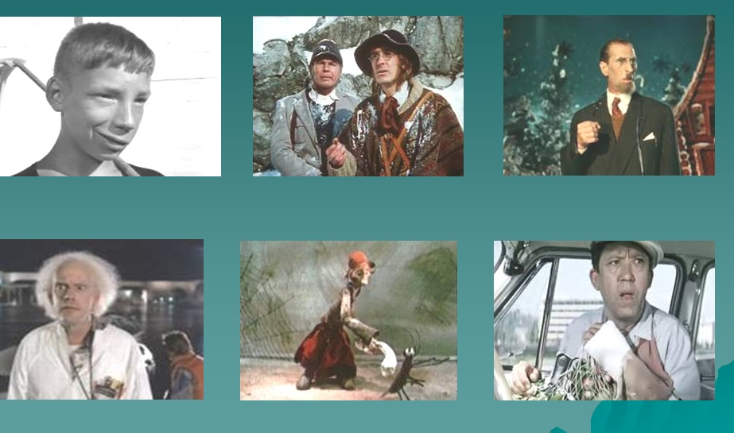
Шизоидный характер.

Slide 59
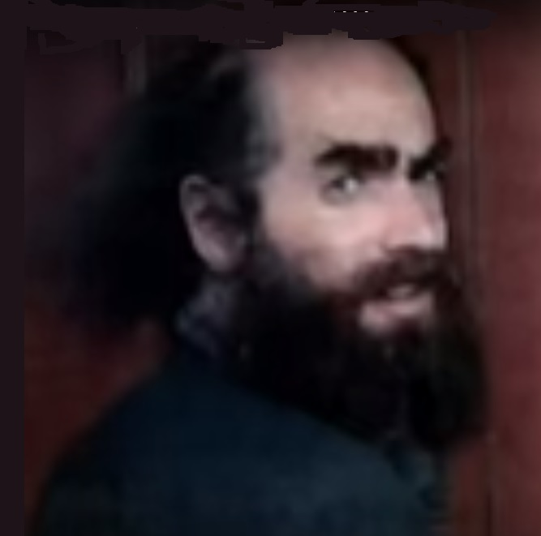
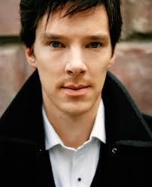
Шизоидный тип
В детстве дети любят играть одни, не испытывая тяги к сверстникам. Избегают шумных забав.
Предпочитают быть среди взрослых, слушая их беседы. Отмечается недетская сдержанность в проявлениях чувств.
В характере трудно выделить положительные и отрицательные черты, правильнее говорить об отсутствии их внутреннего единства.

Slide 60
Шизоидный тип
Наблюдается сочетание противоречивых черт в личности и поведении – холодности и утонченной чувствительности, упрямства и податливости, настороженности и легковерия, апатичной бездеятельности и напористой целеустремленности, необщительности и неожиданной назойливости, застенчивости и бестактности, чрезмерных привязанностей и немотивированных антипатий, рациональных суждений и нелогичных поступков, богатства внутреннего мира и бесцветности его внутренних проявлений.
Особенно ярко шизоидная акцентуация проявляется с наступлением полового созревания.
Противоречивости своего поведения шизоиды не замечают или не придают ей значения.

Slide 61
Шизоидный тип
Шизоидный тип
Шизоидный тип
Шизоидный тип
Ситуации уязвимости связаны с общением с другими людьми, затрудненном вследствие своеобразия восприятия мира.
Характерны «странности» и «чудаковатости», недостаток интуиции, отсутствие умения понимать и чувствовать эмоциональное состояние другого - обиду, печаль или радость.

Slide 62
Шизоидный тип
Шизоидный тип
Шизоидный тип
Шизоидный тип
Предпочитаемые ситуации: занятия в соответствии со своими интересами и увлечениями, часто необычными, предпочтительно в одиночестве.
Чаще всего встречается интеллектуально-эстетические хобби чрезвычайно разнообразных и часто экзотических: «запойное» чтение книг, увлечение санскритом, китайскими иероглифами, генеалогией дома Романовых и пр.
При более низком интеллекте увлечения менее изысканны, но не менее странны: например, собирание коллекций, уникальных по своей никчемности.

Slide 63
Шизоидный тип
Шизоидный тип
Шизоидный тип
Реакции группирования: выражена слабо. Неудачные попытки завязать приятельские отношения, мимозоподобная чувствительность в момент их поиска, быстрая истощаемость в контакте нередко побуждают таких подростков к еще большему уходу в себя.
Как правило, шизоидные подростки стоят особняком от компании сверстников, не сливаясь с ней и не подчиняясь.

Slide 64
Шизоидный тип
Шизоидный тип
Шизоидный тип
Шизоидный тип
Реакция эмансипации обычно очень своеобразна: шизоидный подросток может долго терпеть мелочную опеку в быту, подчиняться установленному распорядку жизни, но реагировать бурным протестом на малейшую попытку вторгнуться без позволения в мир его интересов, фантазий, увлечений
Реакция эмансипации может легко оборачиваться социальным нонконформизмом – негодованием по поводу существующих правил и норм, насмешек над распространенными идеалами и пр. Подобного рода суждения могут реализовываться в публичных выступлениях в виде прямолинейной критики других без учета последствий для себя.
Алкоголизация и наркомания среди шизоидов встречается нечасто, не склонны они и к суициду и к групповой делинквентности, но могут совершать серьезные преступления в одиночку.

Slide 65
Шизоидный тип
Шизоидный тип
Шизоидный тип
Шизоидный тип
Ситуации конфликта возникают при предъявлении непосильных для данного типа характера требований, например при требовании быстро установить широкий круг неформальных и достаточно эмоциональных контактов.
Шизоиды также «срываются», когда им бесцеремонно «лезут в душу».

Slide 66
Шизоидный тип
Шизоидный тип
Шизоидный тип
Шизоидный тип
Ведущие мотивы: стремление жить в своем внутреннем мире, окрашенном богатыми фантазиями.

Slide 67
Шизоидный тип: правила коммуникации
Шизоидный тип
Шизоидный тип
Шизоидный тип
Обучение навыкам дифференцирования чувств других людей
Социализация даже в зрелом возрасте.
Устанавливать с ними формально-доброжелательные отношения, держась на дистанции, не пытаясь без нужды проникнуть в темные глубины их своеобразной души.
Не падать духом, не видя быстрых результатов от попыток научить их уму-разуму. Результаты появятся, но позже.
Будьте готовы к тому, что он может к вам охладеть так же неожиданно и беспричинно, как привязался.
Для шизоида воспитательное воздействие, дружеский совет близкого человека может не иметь значения, в то время как замечание случайного знакомого окажется вдруг принципиально важным.

Slide 68
Тревожный тип характера

Slide 69
Тревожный тип характера. Общая характеристика.
Слабая, малоподвижная нервная система.
Нервная система, не способная выдерживать длительный процесс возбуждения, обусловливает, во-первых, реализацию в случае опасности состояния «мнимой смерти», во-вторых, низкий порог возникновения тревожных реакций.
К тревожным реакциям относятся волнение, беспокойство, тревога, страх, ужас, панический ужас. Тревожные реакции — это различные степени выраженности страха. В отличие от эмоций, они монотонны и субъективно тягостны. Эмоции способствуют сохранению жизненно важного постоянства внутренней среды организма (т. н. гомеостаза), тревожные реакции нарушают гомеостаз. Поэтому эмоции, чаще всего, хочется переживать, от тревоги всегда хочется избавиться.
Низкий порог возникновения тревожных реакций приводит человека к ситуации, когда он начинает бояться любых — самых незначительных — изменений обстановки. Вообще, опасается новизны, что оказывает наиболее существенное влияние на стилистику его поведения.

Slide 70
Тревожный тип характера
Положительный черты: честность, прямота, искренность.
Отрицательные черты: робость, мнительность, осторожность, нерешительность. Трудность в принятии решений. Консервативность.

Slide 71
Тревожный тип характера
Внешний вид.
В оформлении внешности тревожные являются антиподами истероидов. Тревожные выбирают одежду темных тонов, неброских цветов: серого, черного, коричневого, синего. Предпочитают монохромность (одноцветие) костюма. Украшений (речь в данном случае, прежде всего, идет о женщинах) не любят, макияжа стесняются, но боятся отказаться от них совсем, поскольку в этом случае рискуют выделиться из общей массы, погрешив против конвенциональных норм поведения.
Ходят тревожные всегда в одном и том же. Они «прикипают душой» к вещам и стараются как можно дольше сохранять их в целости. Обращаются с одеждой бережно, аккуратно. Не скупость, а боязнь столкнуться с проблемой перемены гардероба, с необходимостью приобрести и начать носить что-то новое лежит в основе подобного поведения.
Все чистенько, опрятно, нет ничего лишнего, немногочисленные предметы строго на своих местах.
В отличие от эпилептоида, который расширяет границы занимаемого им пространства, тревожный — суживает до «прожиточного минимума». Эпилептоид постоянно покушается на чужую сферу компетенции, тревожный рад бы отказаться от части своей, лишь бы его оставили в покое. В этом принципиальное отличие указанных радикалов

Slide 72
Тревожный тип характера
Диапазон задач, с которыми способен, в принципе, справиться тревожный, не так уж и узок. Тревожного можно научить выполнять многие виды работ, в том числе довольно рискованных, объективно опасных. Но при одном непременном условии — учить его надо будет долго, Появится привычка — тревога несколько отступит.

Slide 73
Особенности построения коммуникации.
Грубыми коммуникативными ошибками в отношении тревожного будут:
а) озадачить его и оставить без моральной и информационной поддержки, один на один с непредсказуемо развивающимися событиями;
б) поставить его в условия, требующие быстрого принятия решения (независимо от степени сложности решаемого вопроса);
в) отказаться от ранее достигнутых договоренностей, резко изменить согласованные с ним правила коммуникации, пусть даже очевидно для пользы дела.
Во всех этих случаях он испытает сильный психологический дискомфорт, приостановит свою активность («мнимая смерть»), а вас запишет в «непредсказуемые», что в устах тревожного является наихудшей оценкой человека. Возобновить с ним контакты после этого будет крайне сложно.
Общаясь с тревожным, следует избегать проявлений, прежде всего, истероидности и гипертимности.
Тревожный, опасаясь негативных для себя последствий, интуитивно сторонится и не одобряет поведения людей, жаждущих публичного признания («выскочка, — думает он про таких неприязненно, — болтает, обещает... еще беду накличет»), а также готовых пуститься на любую авантюру. Тревожные ценят в людях последовательность, постоянство, скромность, отсутствие амбиций и планов переустройства мира.
Испытывают уважение к эпилептоидам за их настойчивость в установлении и поддержании строгого порядка, но боятся эпилептоидной грубости и излишней требовательности.
Взаимоотношения с эпилептоидами из всех возможных вариантов тревожных устраивают больше всего*.

Slide 74
РЕЗЮМЕ
Гипертимная тенденция — широкий, оптимистический взгляд на происходящее в реальном мире (без ухода в мнимое благополучие).
Истероидная тенденция заключается, в основном, в создании и презентации широкой общественности иллюзорно благополучной модели мира, в которой центральное место занимает собственное «Я» истероида.
Эпилептоидная тенденция — стремление контролировать информационные потоки,предметы и люде1, подавление потенциальной угрозы (опасности) за счет установления жесткого, авторитарного формального порядка.
Паранояльная тенденция — настойчивое продвижение в сознание масс собственной модели переустройства мира с целью совместной работы над ее реализацией.
Эмотивная тенденция — гуманизация и гармонизация внутреннего и внешнего мира.
Шизоидная тенденция — истинно оригинальный, нестандартный взгляд на мир, рождающий творчество.
Тревожная тенденция — осторожность, консерватизм, стремление многократно убедиться в объективной необходимости и продуманности любого нововведения.

Slide 75
С Вами работала Яковлева Наталья Федоровна
Контакты
E-mail: natalia_mclaren@mail.ru
Тел. (сот.)8-9620792706
Тел (служебный) +7 391 21717 65
Адрес: Россия, 660060, Красноярск, ул. А.Лебедевой, д. 89, каб. 2-27а

